Slide 1
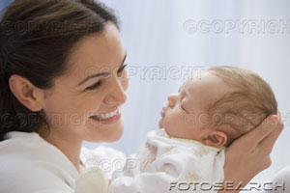
AFECCIONES PROPIAS DEL RECIEN NACIDO
Prof. Dr. Rafael Amador Moran

Slide 3
FACTORES DE RIESGO
Primiparidad
Anomalías de la pelvis materna
Parto prolongado o extremadamente rápido
Prematuridad
Macrosomia fetal
Partos instrumentados
Presentaciones anormales
Oligoamnios

Slide 4
Traumatismos al Nacer. Clasificación
1. De partes blandas
Laceraciones
Petequias y equimosis
Necrosis de grasa subcutánea
Hematoma del esternocleidomastoideo
2. Óseos
Fractura de cráneo, clavículas y huesos largos
3. De nervios periféricos
Facial
Braquial
Frénica
4. Craneales
Bolsa serosanguínea
Cefalohematoma
Caput hemorrágico
5. De columna y médula espinal
6. Viscerales
Hígado
Bazo
Suprarrenal

Slide 5
NECROSIS DE LA GRASA SUBCUTÁNEA:
Se caracteriza por la aparición, días después del nacimiento, de lesiones induradas, localizadas, del tejido graso, bien delimitadas, indoloras y de color rojizo o violáceo. Se localizan en mejillas, espalda, brazos, nalgas y muslos. No requieren ningún tratamiento.

Slide 6
LESIÓN DEL MÚSCULO ESTERNOCLEIDOMASTOIDEO
Conocida también como tortícolis congénita. Puede ser evidente una tumoración en la porción media del esternocleidomastoideo, poco tiempo después del nacimiento, aunque generalmente se observa entre los 10 a 14 días de vida. El tratamiento consiste en fisioterapia lo más temprano posible y si la alteración no se corrige totalmente debe considerase la cirugía.

Slide 7
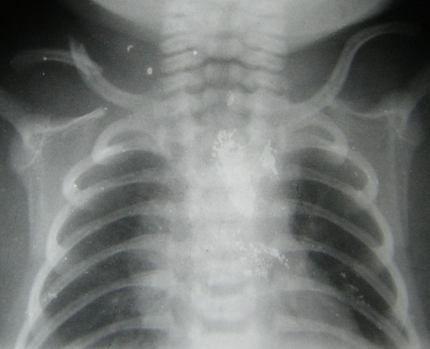
FRACTURA DE CLAVÍCULA:
La clavícula es el hueso que con mayor
frecuencia se fractura durante el parto.
Con mayor frecuencia ocurre en el tercio medio del hueso. Siempre existe crepitación en esa zona y en ocasiones hay dolor. Entre los siete y diez días después del nacimiento, aparece el callo óseo. Esto es causa de preocupación en la madre que acude muchas veces justamente cuando al bañar al niño le palpa un aumento de volumen a nivel de la clavícula.

Slide 8
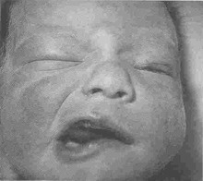
LESIONES DE NERVIOS PERIFÉRICOS
PARÁLISIS FACIAL
Puede ser periférica o central. La parálisis periférica es la más frecuente, cuya causa está relacionada con el parto. Los signos clínicos son mas evidentes cuando el niño llora, donde el lado paralizado de la cara está liso, con desaparición del pliegue naso-labial. La comisura labial está descendida y la boca se desvía hacia el lado sano. La parálisis central es extremadamente rara en el recién nacido. El pronóstico es bueno, y en general desaparece espontáneamente en el transcurso de los primeros diez días de vida.

Slide 10
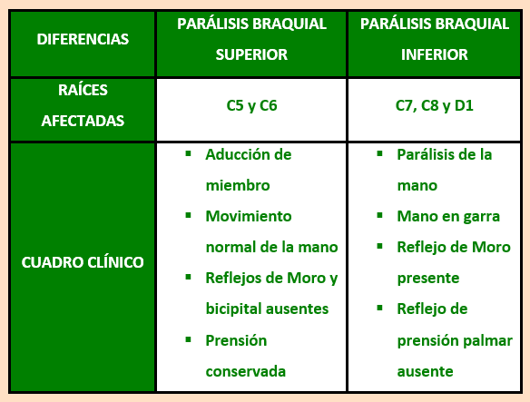

Slide 12
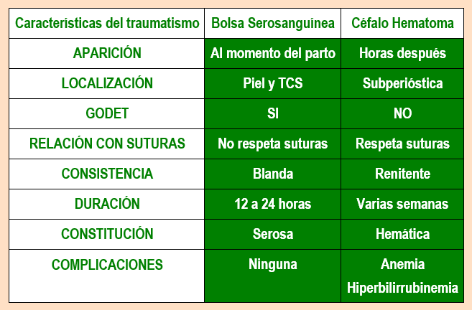
TRAUMATISMOS CRANEALES

Slide 13
LESIONES VISCERALES
Ruptura de hígado: Es el órgano abdominal mas frecuentemente lesionado, encontrándose con mas frecuencia el hematoma subcapsular que la laceración hepática. El traumatismo del parto es la causa más importante y se produce en recién nacidos macrosómicos y en la presentación pelviana. El niño puede estar normal durante los primeros 1 a 3 días de vida. Hay reducción de la hemoglobina y se puede palpar una tumoración en el hipocondrio derecho. Puede producirse shock hipovolémico y la muerte del niño.

Slide 14
Hiperbilirrubinemias no conjugadas

Slide 15
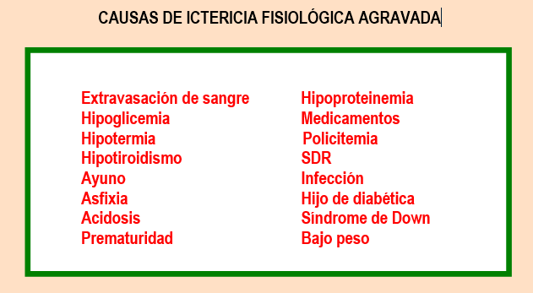

Slide 19
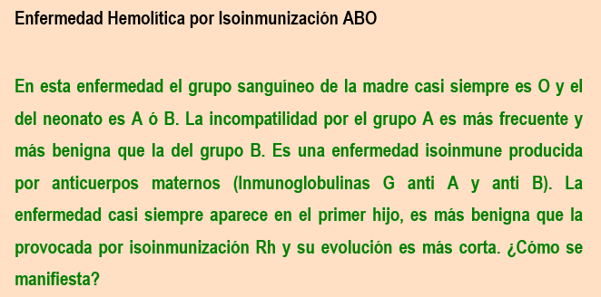

Slide 20
Ictericia prolongada

Slide 21
INFECCIONES NEONATALES
Factores de riesgo de infección perinatal:
Gérmenes en canal del parto en 2 semanas previas al parto
Bacteriuria por estreptococo del grupo B
Hermano previo con sepsis por ese germen
Sexo masculino
Prematuridad (<35 semanas) y bajo peso (<2500 gramos)
Tiempo de rotura de membranas (TRM) >18 horas
Sospecha de corioamnionitis (fiebre intraparto, líquido amniótico purulento/fétido)
Tactos vaginales a repetición
Infección materna al final del embarazo
Parto en condiciones no asépticas
Gemelo muerto intraútero
Reanimación intensa

Slide 22
Factores de riesgo de infección nosocomial:
RN de muy bajo peso
Uso de catéteres intravasculares
Tubo endotraqueal y ventilación mecánica
Válvulas de derivación, sondas.
Nutrición parenteral y lípidos
Tratamiento antibiótico previo
Factores de riesgo de infección comunitaria:
Prematuridad
Recién nacido dismaduro o hipotrófico
No lactancia materna
Condiciones socioeconómicas adversas
Genio epidémico

Slide 23
Manifestaciones clínicas más frecuentes
Fiebre o hipotermia
Mala apariencia
Pobre alimentación
Apnea o taquipnea
Retracciones o tiraje
Cianosis
Taquicardia o bradicardia
Hipotensión y frialdad de miembros
Oliguria
Orinas turbias
Vómitos y diarreas
Ictericia
Letargia o irritabilidad
Hiporreflexia e hipotonía
Reflejos anormales
Fontanela abombada

Slide 24
Distrés Respiratorio
Causas Pulmonares
Taquipnea Transitoria
Enfermedad de Membrana Hialina
BALAM
Bloqueo Aéreo

